Slide 1
PROGRAMACIÓN DE APLICACIONES MÓVILES
PGY4121
Profesor:

Slide 2
Actividad N°2.3: API Connection
Conectándonos a una APIRest

Slide 3
Objetivos
Lo que se espera que aprendas en esta Actividad es:
Conocer cómo conectar nuestra aplicación a un servicio APIRest mediante Service
Conocer cómo se programan consultas a APIRest
Conocer los Observables
Conocer peticiones GET, POST, PUT, DELETE

Slide 4
¿Qué es API Rest?

Slide 5
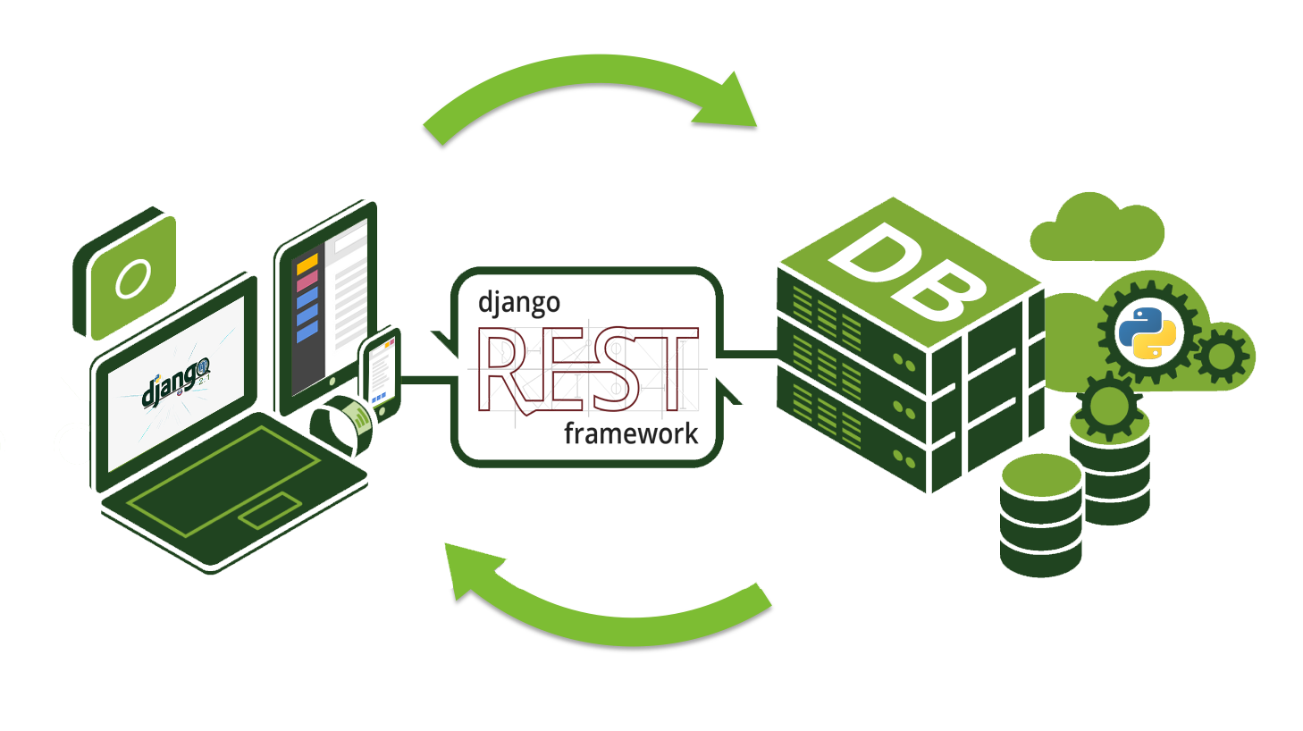
PGY4121
APIRest
API es un conjunto de reglas y especificaciones que las aplicaciones pueden seguir para comunicarse entre ella. Es un mecanismo útil para conectar dos o más software diferentes entre sí sin importar en el lenguaje en el cual se desarrolló dichos sistemas
http://debsconsultores.blogspot.com/2019/03/json-web-token-en-django-rest-framework.html

Slide 6
PGY4121
APIRest
REST es una interfaz entre sistemas que utilice directamente HTTP para obtener datos o indicar la ejecución de operaciones entre datos en formatos JSON, XML etc
http://debsconsultores.blogspot.com/2019/03/json-web-token-en-django-rest-framework.html

Slide 7
Métodos

Slide 8
PGY4121
HTTP RESTful APIs
HTTP METHOD | CRUD | RETURN
POST | Create | 201
GET | Read | 200
PUT | Update/Replace | 200 (OK) | 204 (No Content) | 404 Not Found
PATCH | Partial Update/ Modify | 200 (OK) | 204 (No Content) | 404 Not Found
DELETE | Delete | 200 (OK) | 404 Not Found

Slide 9
Component Service

Slide 10
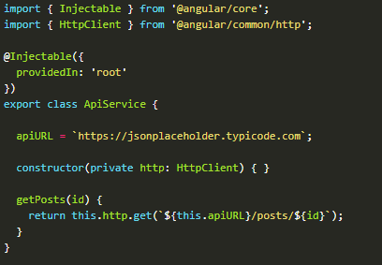
PGY4121
Service
Para consumir un servicio de una API se debe manejar mediante peticiones.
Las peticiones la gestionará la clase Servicio que se debe generar para el proyecto

Slide 11
PGY4121
Service
Nos permite, realizar consultas HTTP
Se establece la URL Base
Se establece el método de consulta get

Slide 12
Métodos

Slide 13
PGY4121
Get Item
/**
* @param id id del objeto a rescatar
* @returns Devuelve un Observable se utiliza any para adaptar el
* objeto que devuelve pero se pueden utilizar modelos ej:
* Post = {...}
*
* El retry permite volver a intentar 3 veces si este no se ejecuta
* correctamente, posteriormente lanza error
*/
getPost(id):Observable<any>{
return this.http.get(this.apiURL+'/posts/'+id).pipe(
retry(3)
);
}

Slide 14
PGY4121
Get Items
/**
* @param id id del objeto a rescatar
* @returns Devuelve un Observable se utiliza any para adaptar el
* objeto que devuelve pero se pueden utilizar modelos ej:
* Post = {...}
*
* El retry permite volver a intentar 3 veces si este no se ejecuta
* correctamente, posteriormente lanza error
*/
getPosts():Observable<any>{
return this.http.get(this.apiURL+'/posts/').pipe(
retry(3)
);
}

Slide 15
PGY4121
Update Item
/**
*
* @param id id del objeto a actualizar
* @param post Objeto a actualizar al servicio mediante PUT
* @returns Devuelve un Observable se utiliza any para adaptar
* el objeto que devuelve pero se pueden utilizar modelos ej:
* Post = {...}
*
* El retry permite volver a intentar 3 veces si este no se ejecuta
* correctamente, posteriormente lanza error
*/
updatePost(id,post):Observable<any>{
return this.http.put(this.apiURL+'/posts/'+id,post,this.httpOptions).pipe(retry(3));
}

Slide 16
PGY4121
Delete Item
/**
*
* @param post Objeto a enviar al servicio mediante POST
* @returns Devuelve un Observable se utiliza any para adaptar
* el objeto que devuelve pero se pueden utilizar modelos ej:
* Post = {...}
*
* El retry permite volver a intentar 3 veces si este no se ejecuta
* correctamente, posteriormente lanza error
*/
createPost(post):Observable<any>{
return this.http.post(this.apiURL+'/posts/',post,this.httpOptions)
.pipe(
retry(3)
);
}

Slide 17
Cómo Utilizar los métodos

Slide 18
PGY4121
Utilización
Los métodos antes definidos en el servicio, retornan un Observable con un tipo de valor. Este Observable lo podemos manejar en la clase solicitante mediante el Subscribe y Lambda.

Slide 19
PGY4121
Utilización
this.api.getPosts().subscribe((res)=>{
this.message = ''+res[0].title;
console.log(res[0]);
},(error)=>{
//this.message=error;
console.log(error);
});
En el código de ejemplo se puede observar que tenemos un función getPosts() desde la variable api. A esta función nos suscribimos para cuando su estado cambie mediante la función subscribe() y con una función lambda gestionamos la respuesta y el error mediante .subscribe((res)=>{ si la solicitud fue correcta },(error)=>{ en caso de error});
Si es una lista accedemos a la posición del objeto y posteriormente al campo requerido

Slide 20
PGY4121
Utilización
createPost(){
var post={
title: 'titulo prueba',
body: 'algún cuerpo del post',
userId: 1
}
this.api.createPost(post).subscribe((success)=>{
console.log(success);
},error=>{
console.log(error);
});
}
En el código de ejemplo podrán observar una función que permite la creación de objeto mediante una función post que lo provee el createPost(), al igual que al ejemplo anterior nos suscribimos a su cambio de estado para recepcionar el resultado de la operación post.
Operación similar se realiza para acciones como Update, Delete o Get.

Slide 21
Consideraciones

Slide 22
PGY4121
Consideraciones
Al momento de hacer uso de los servicios disponibles por el servidor a consultar, debemos tener en cuenta que nos pueden salir ciertos errores por la configuración del APIRest. Una de los errores más comunes es el
Una posible solución es integrar a nuestro Header la opción 'Access-Control-Allow-Origin’ con el valor ‘*’ como se observa en el siguiente ejemplo.

Slide 23
PGY4121
Access-Control-Allow-Origin
httpOptions = {
headers: new HttpHeaders({
'Content-Type': 'application/json',
'Access-Control-Allow-Origin':'*'
})
}

Slide 24
Proceso de Instalación

Slide 25
PGY4121
Instalación
Para el proceso de implementación de un servicio que consuma un servicio APIRest consulten el material complementario suministrado por el docente como también la documentación oficial de Ionic relacionado con comando CLI generate.
A modo general el comando a utilizar es:
ionic generate service nombre_servicio. Ej “ionic generate service api”

Slide 26
Observables

Slide 27
PGY4121
Observables
El Observables corresponde a un patrón de diseño en la programación que nos permite estar atento a los cambios que ocurren sobre un objeto en particular.
Los Observables funcionan junto a Observadores o Oyentes que están pendientes y se Suscriben a los Observables

Slide 28
PGY4121
Observables
Un ejemplo para entender cómo funciona, es Twitter, cuando se suscribe a un usuario para recibir notificaciones cuando se realice algún Twitt, así funcionan los Observables.

Slide 29
PGY4121
Composición
.subscribe(
(res)=>{ //Bloque success 200 / 201 }
,(error)=>{ //Bloque Error }
);

Slide 30
Resumen

Slide 31
PGY4121
Resumen
Como pudimos observar, para consultar servicios APIRest necesitamos hacer uso del componente “Service” de ionic, el cual nos gestionará y proveerá de las funciones.
Conocimos los Observables
Conocimos cómo se programan consultas a APIRest
Conocer peticiones GET, POST, PUT, DELETE

